Slide 1
“本人单位全宗”
改造设计

Slide 2
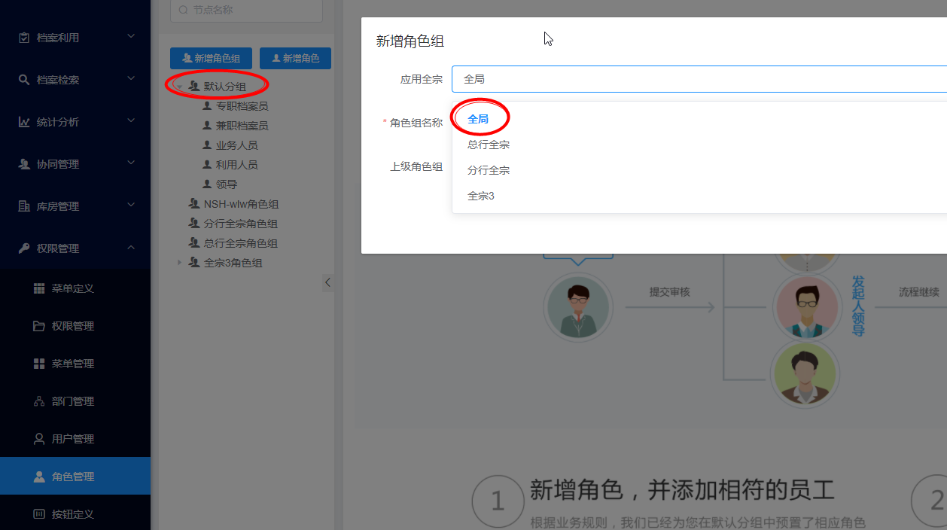
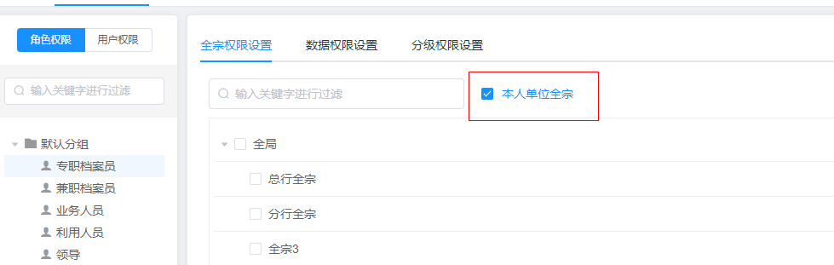
＊本人单位全宗 的勾选框，尽在默认角色分组、全局角色分组下的角色选中后，才会出现，单个全宗下的角色，不出现此勾选框

Slide 3
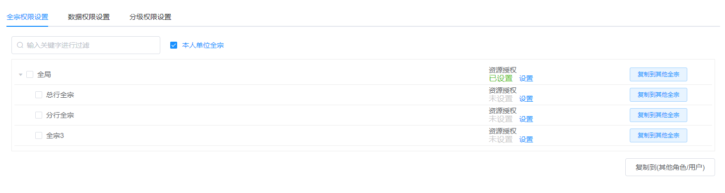
＊勾选 本人单位全宗 后，只保留全局的资源授权设置，下面各全宗的勾选、设置、复制到按钮置灰不可设置
按钮置灰不可设置
＊已经设置了下面全宗的设置后，再勾选本人单位全宗时，弹出提示“勾选本单位全宗后，仅保留全局资源授权设置，其他全宗的设置会被清空，请确认”，确认则还原其他全宗为未勾选状态，对应全宗的资源授权、数据权限、分级权限设置均还原为未设置状态，按钮置灰不再可选。取消则关闭提示框，不做任何改变，本人单位全宗还原为未勾选状态
提示：
勾选本人单位全宗后，仅保留全局授权设置，其他全宗的设置会被清空，请确认！
确定
取消

Slide 4
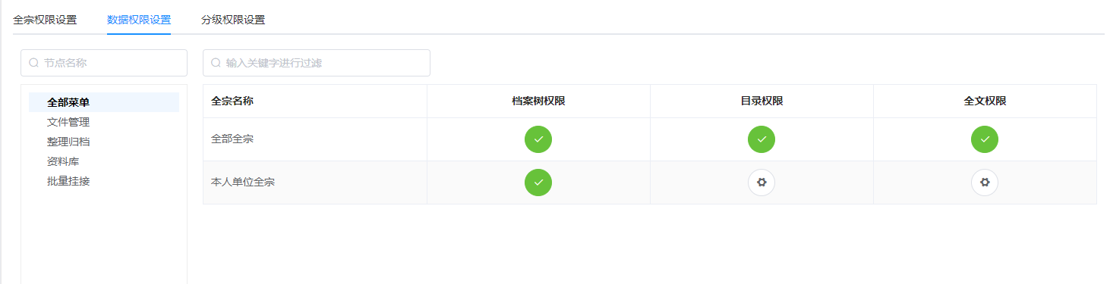
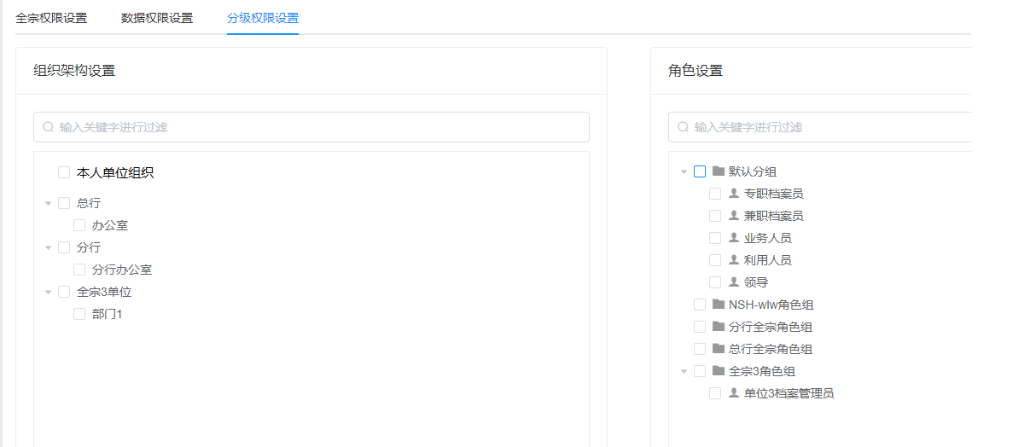
＊数据权限设置中，仅保留“全部全宗”的设置，其他的不显示或置灰不可设置；在头部增加提示信息：当前全宗权限设置为本人单位全宗
当前全宗权限设置为本人单位全宗
不显示或置灰不可设置
＊分级授权设置中，除原有的组织列表外，顶层增加“本人单位组织”勾选项，其他选项也可勾选；角色设置保持原样不变
＊全宗权限设置中未勾选“本人单位全宗”，“本人单位组织”勾选框不出现

